Slide 1
Тестовая система с вариантами ответа
Студент: Динь Вьет Ань ИУ7И-64Б
Руководитель: Исаев А. Л.

Slide 2
Цель и задачи
Цель: разработка базу данных для тестовой системы с вариантами ответов.
Задачи:
формализовать задачу и определить требуемый функционал;
провести анализ существующих СУБД и выбрать наиболее подходящую;
описать объекты, из которых состоит база данных, и связи между ними;
спроектировать базу данных и реализовать программное обеспечение, позволяющое пользователям получать информации о тестовой системе;
провести исследование времени выполнения запросов к БД с использованием индексов и без.

Slide 3
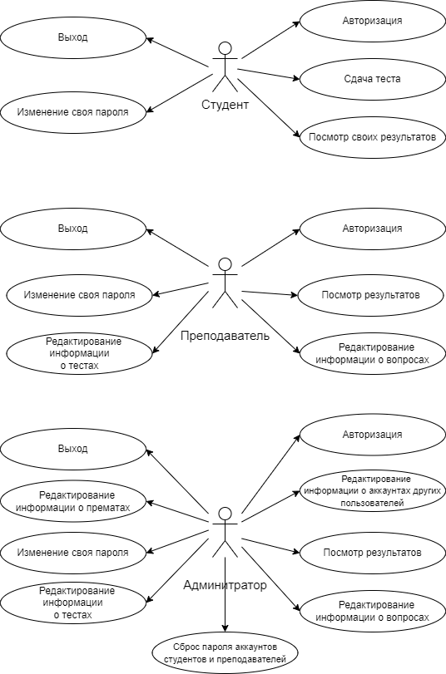
Диаграмма вариантов использования

Slide 4
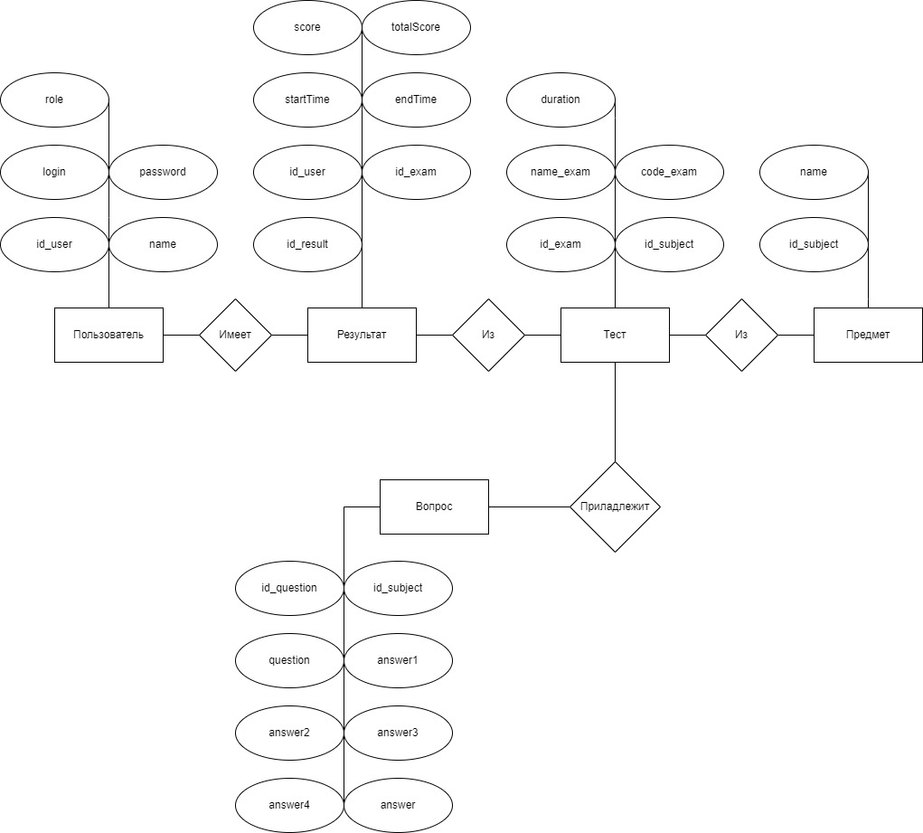
ER – диаграмма сущностей

Slide 5
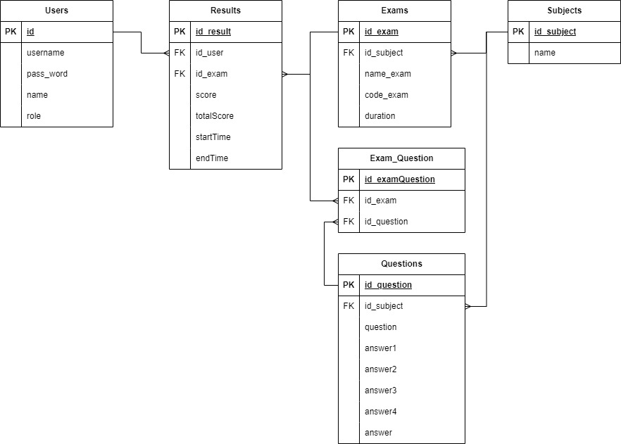
Спроектированная база данных

Slide 6
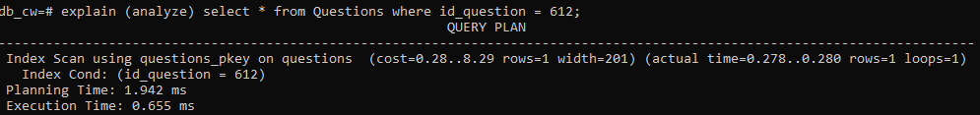
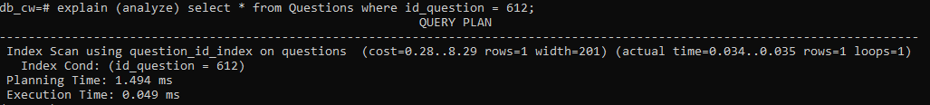
Исследование
Использование индексирования уменьнило время обработки запроса.

Slide 7
Заключение
В ходе курсовой работы были выполнены все задачи:
формализовать задачу и определить требуемый функционал;
провести анализ существующих СУБД и выбрать наиболее подходящую;
описать объекты, из которых состоит база данных, и связи между ними;
спроектировать базу данных и реализовать программное обеспечение, позволяющое пользователям получать информации о тестовой системе;
провести исследование времени выполнения запросов к БД с использованием индексов и без.
Цель рабоиы была достигнута.

